Slide 1
Για εξάσκηση…
Σελίδα 56-57:
4, 5, 6, 8, 12

Slide 2
Άσκηση 4/Σελ.56
Πόσα σημεία ορίζουν μία ευθεία;
Δύο!!!
Παράγω 2 σημεία!!!
(α) Πίνακας Τιμών
x | y | (x, y)
0
3
A(0, 3)
y = x+3= 0+3= 3
1
4
B(1, 4)
y = x+3= 1+3= 4
(β) Πίνακας Τιμών
x | y | (x, y)
0
0
Ο (0, 0)
y = 2x = 2‧0 = 0
1
2
Γ(1, 2)
y = 2x = 2‧1 = 2

Slide 3
Άσκηση 4/Σελ.56
(γ) Πίνακας Τιμών
x | y | (x, y)
0
-2
Δ(0, -2)
y = 3x-2= 3‧0-2= -2
1
1
Ε(1, 1)
y = 3x-2= 3‧1-2= 1
(δ) Πίνακας Τιμών
x | y | (x, y)
0
1
Ζ(0, 1)
y = -3x+1= -3‧0+1= 1
1
-2
Η(1, -2)
y = -3x+1= -3‧1+1= -2

Slide 4
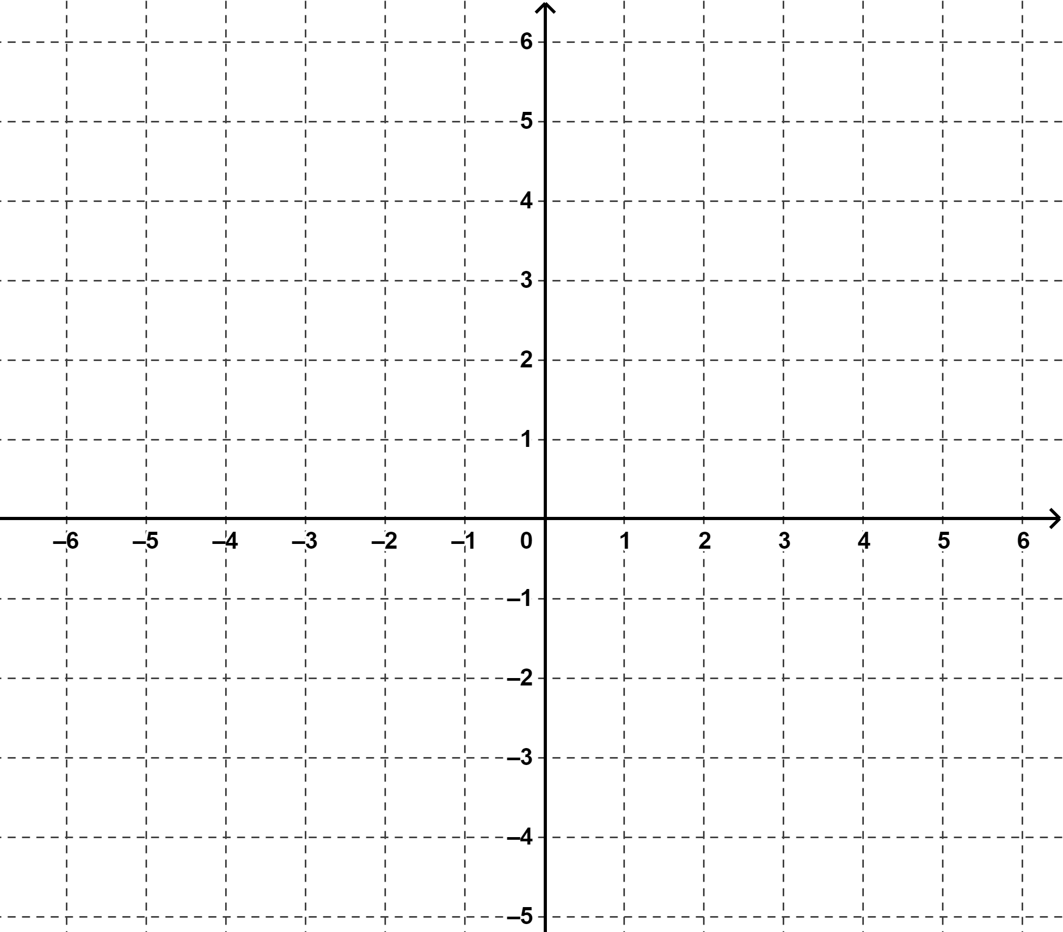
y
Άσκηση 4/Σελ.56
• B
(α)
(β)
• A
A(0, 3)
Ο (0, 0)
• Γ
B(1, 4)
Γ(1, 2)
• Ζ
• Ε
• O
(γ)
(δ)
x
Δ(0, -2)
Ζ(0, 1)
• Δ
• Η
Ε(1, 1)
Η(1, -2)
y=x+3
y=2x
y=3x-2
y=3x-2

Slide 5
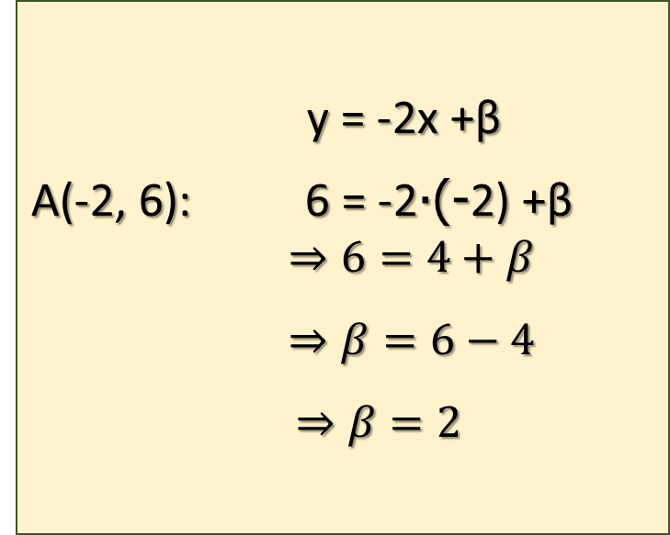
Άσκηση 5/Σελ.56
y = -2x +β
A(-2, 6): 6 = -2‧(-2) +β
$⇒6=4+β$
$⇒β=6−4$
$$⇒β=2$$

Slide 6
Άσκηση 6/Σελ.56
y
Στον τον y’y: x=0
Στον τον x’x: y=0
y=2x-4
(γ) Πίνακας Τιμών
x | y | (x, y)
• B
0
-4
Α(0, -4)
y = 2x-4= 2‧0-4= -4
x
2
0
B(2, 0)
y = 2x-4
0= 2‧x-4
2x= 4
x=2
• A

Slide 7
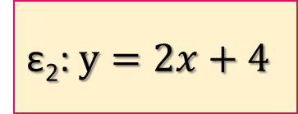
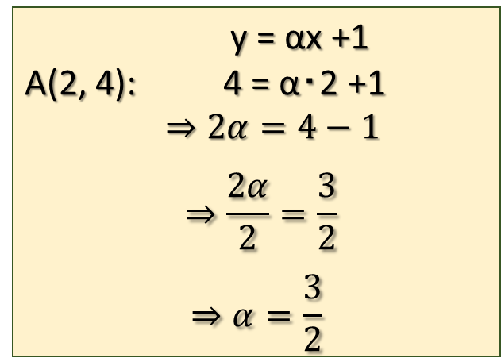
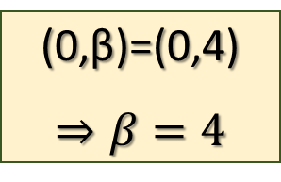
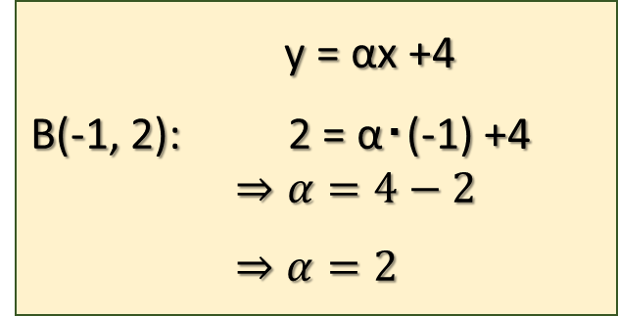
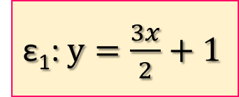
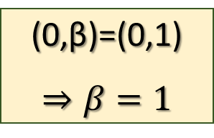
Άσκηση 8/Σελ.56
A
B
(α)
(β)
ε₁: y = αx +β
ε₂: y = αx +β
ε₁: $y=\frac{3x}{2}+1$
ε₂: $y=2x+4$
(0,β)=(0,1)
$$⇒β=1$$
(0,β)=(0,4)
$$⇒β=4$$
y = αx +1
Α(2, 4): 4 = α‧2 +1
$⇒2α=4−1$
$$⇒\frac{2α}{2}=\frac{3}{2}$$
$$⇒α=\frac{3}{2}$$
y = αx +4
Β(-1, 2): 2 = α‧(-1) +4
$⇒α=4−2$
$$⇒α=2$$

Slide 8
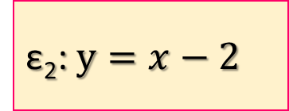
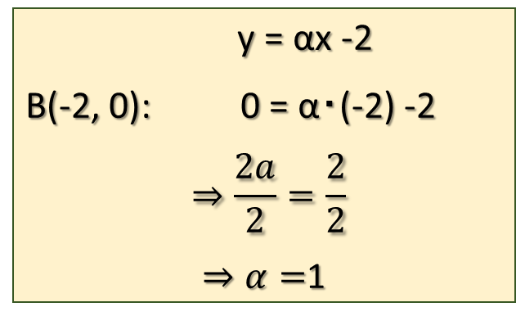
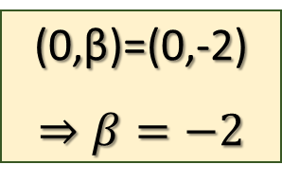
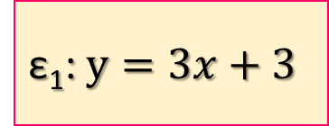
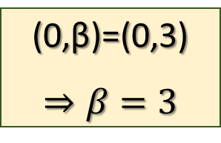
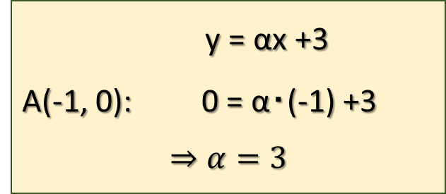
Άσκηση 12/Σελ.57
A
B
(α)
(β)
ε₁: y = αx +β
ε₂: y = αx +β
ε₁: $y=3x+3$
ε₂: $y=x−2$
(0,β)=(0,3)
$$⇒β=3$$
(0,β)=(0,-2)
$$⇒β=−2$$
y = αx +3
Α(-1, 0): 0 = α‧(-1) +3
$$⇒α=3$$
y = αx -2
Β(-2, 0): 0 = α‧(-2) -2
$$⇒\frac{2a}{2}=\frac{2}{2}$$
$⇒α=$1

Slide 9
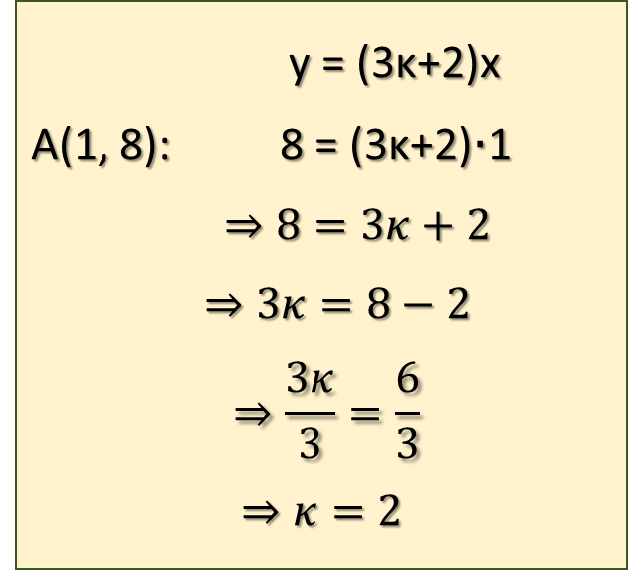
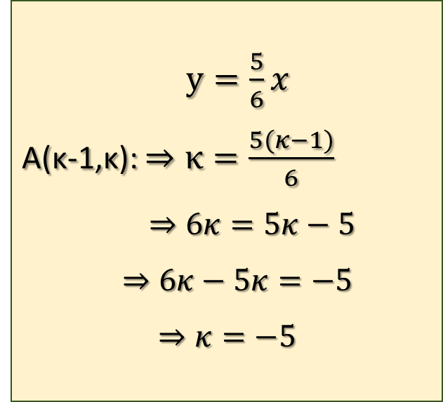
Άσκηση 6/Σελ.79
(α)
(β)
y = (3κ+2)x
Α(1, 8): 8 = (3κ+2)‧1
$⇒8=3κ+2$
$⇒3κ=8−2$
$$⇒\frac{3κ}{3}=\frac{6}{3}$$
$$⇒κ=2$$
$y=\frac{5}{6}x$
Α(κ-1,κ): $⇒κ=\frac{5(κ−1)}{6}$
$⇒6κ=5κ−5$
$⇒6κ−5κ=−5$
$$⇒κ=−5$$

Slide 10
Για εξάσκηση…
Σελίδα 79:
6γ, 6δ

